Slide 1
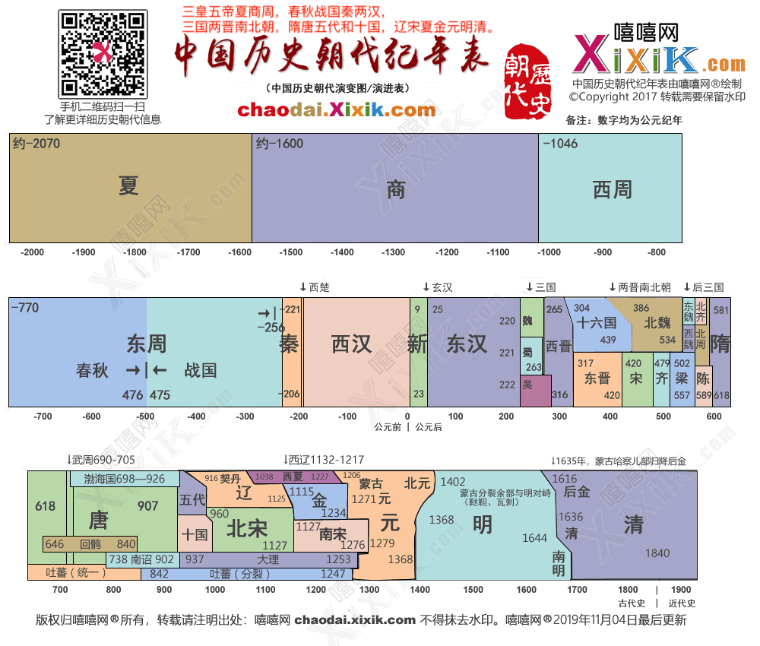

Slide 2
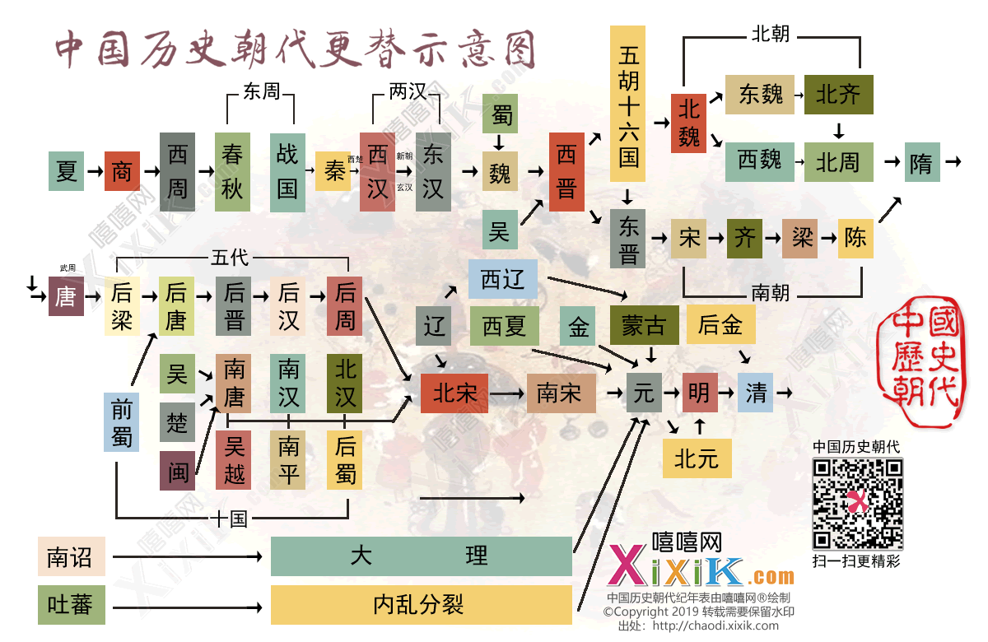

Slide 3
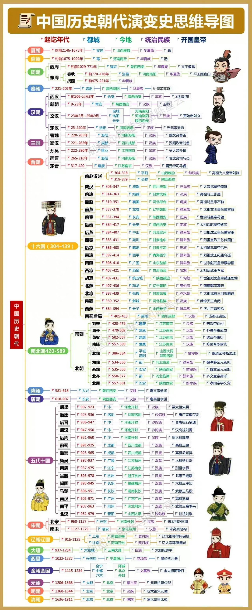

Slide 5
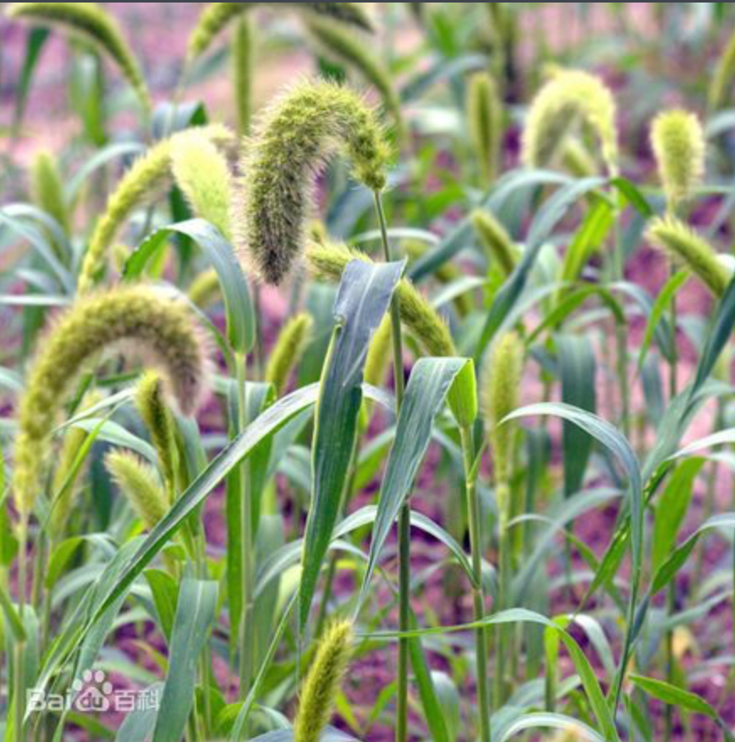
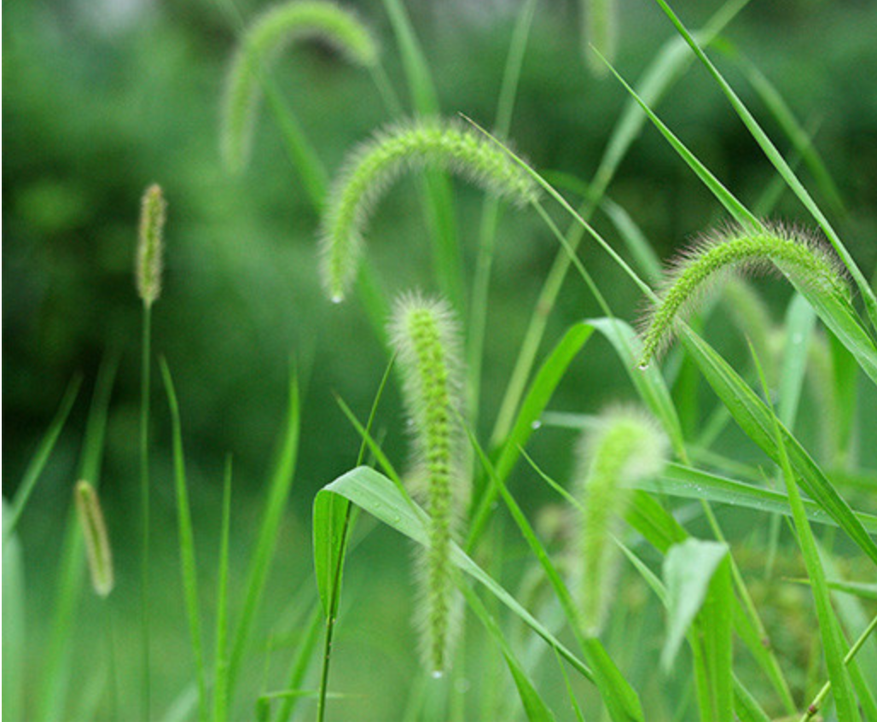
良莠不分：粮食（良指谷，谷又叫稷、粟，亦称粱）和狗尾巴草长的很像
谷子 狗尾巴草
五谷指：稻（俗称水稻、大米）、黍（shǔ，俗称黄米）、
稷（jì，又称粟，俗称小米）、麦（俗称小麦，制作面粉用）、菽（shū俗称大豆）

Slide 6
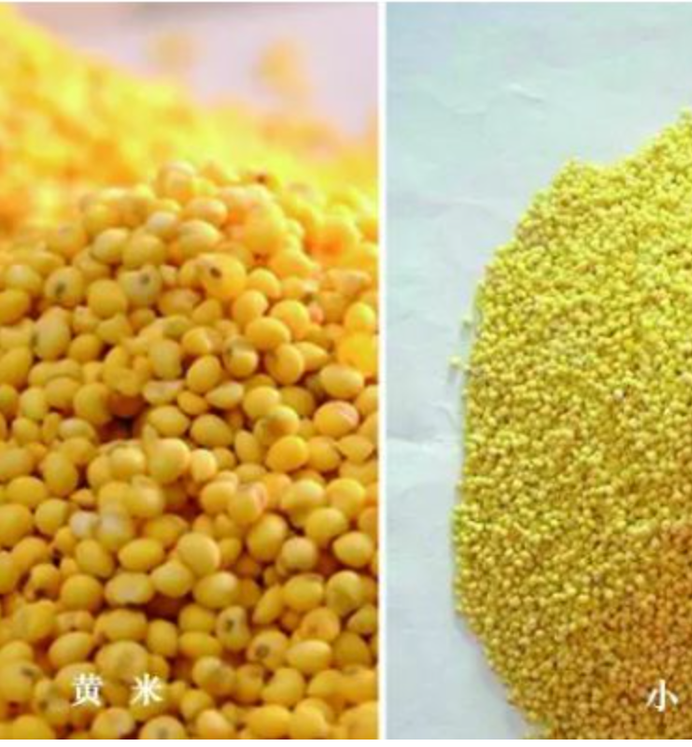
五谷指：稻（俗称水稻、大米）、黍（shǔ，俗称黄米）、
稷（jì，又称粟，俗称小米）、麦（俗称小麦，制作面粉用）、菽（shū俗称大豆）

Slide 7
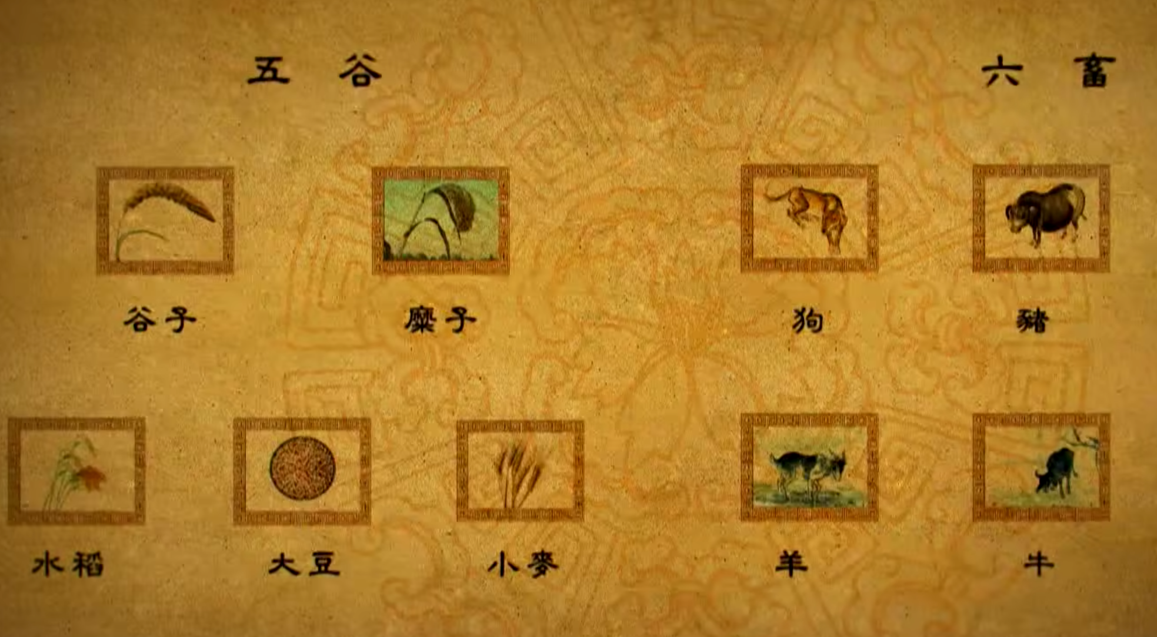

Slide 8
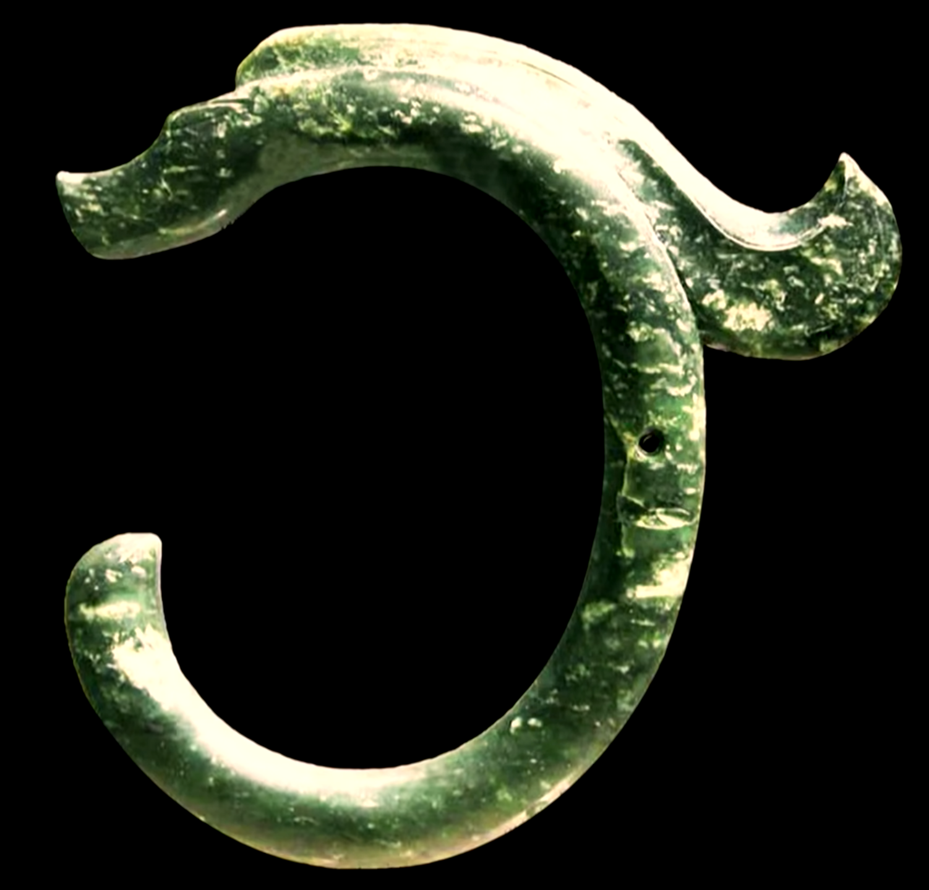
龙的传人由来：史前祖先祭祀所有图腾为龙的形状
中华第一龙

Slide 9
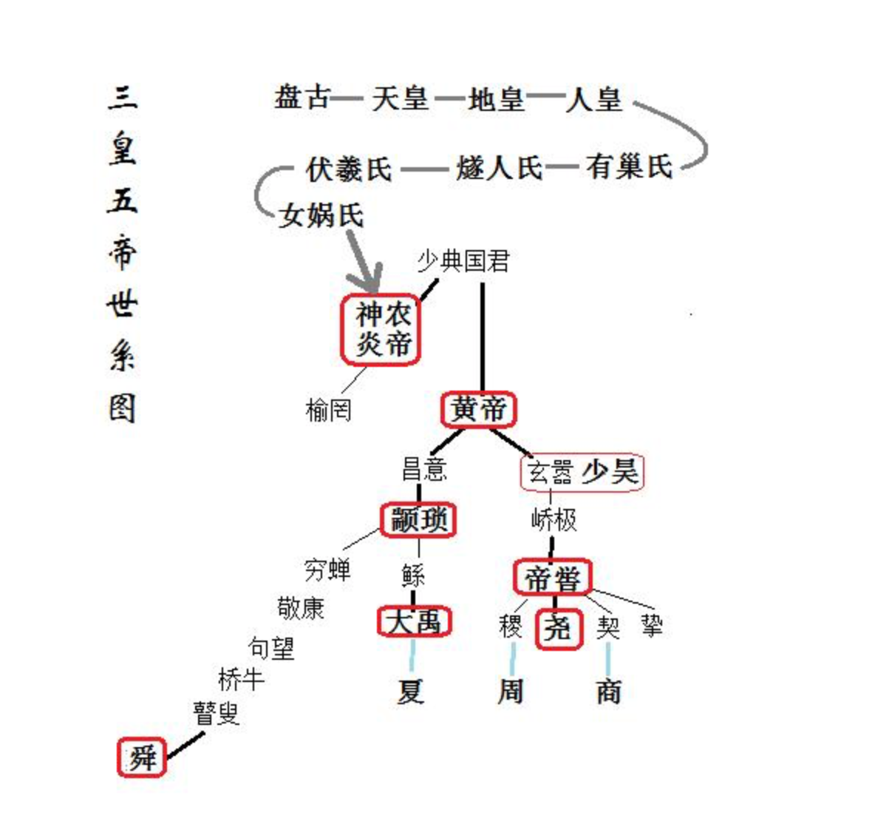
三皇五帝时期又叫远古时代
也叫邦国时代，是各个部落为一个联盟
公元前3000年-公元前2000年
禅让制

Slide 10
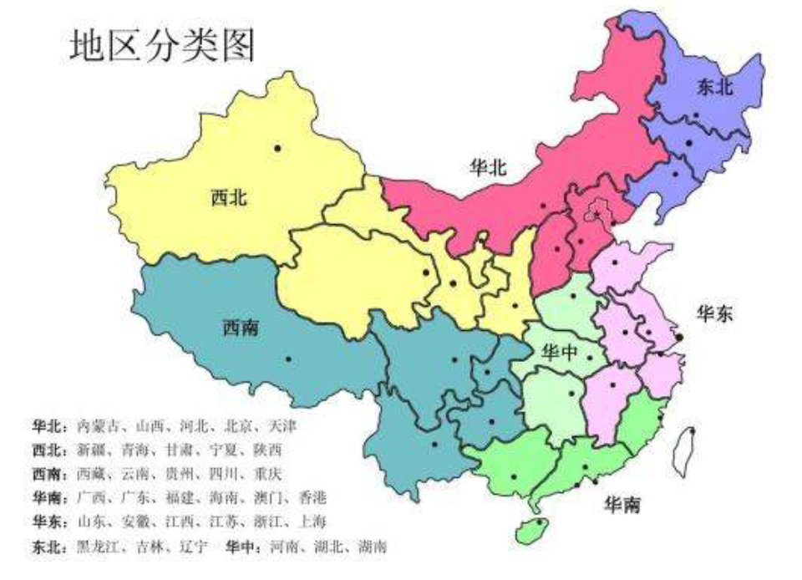

Slide 11
夏
中国第一个王朝。

Slide 12
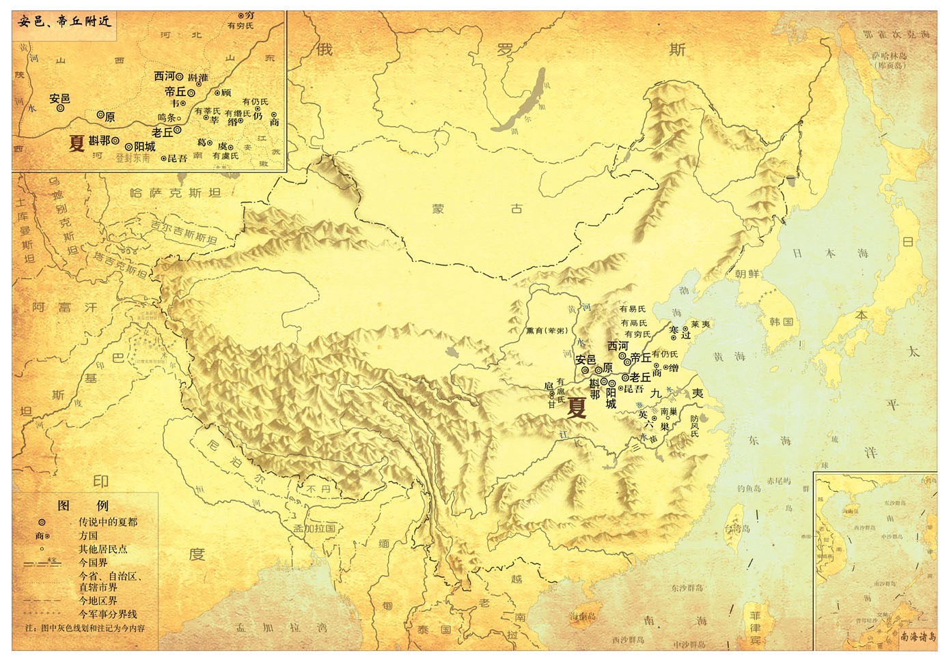

Slide 13
开国皇帝：禹
邦国时期的多元无序，到夏朝的多元一体，中国历史上第一个王朝
神话故事：大禹治水，三过家门而不入

Slide 14
邦国时期的多元无序，到夏朝的多元一体，中国历史上第一个王朝
夏朝，开国皇帝 禹
神话故事：大禹治水，三过家门而不入

Slide 15
商
甲骨文出现的青铜年代。

Slide 16
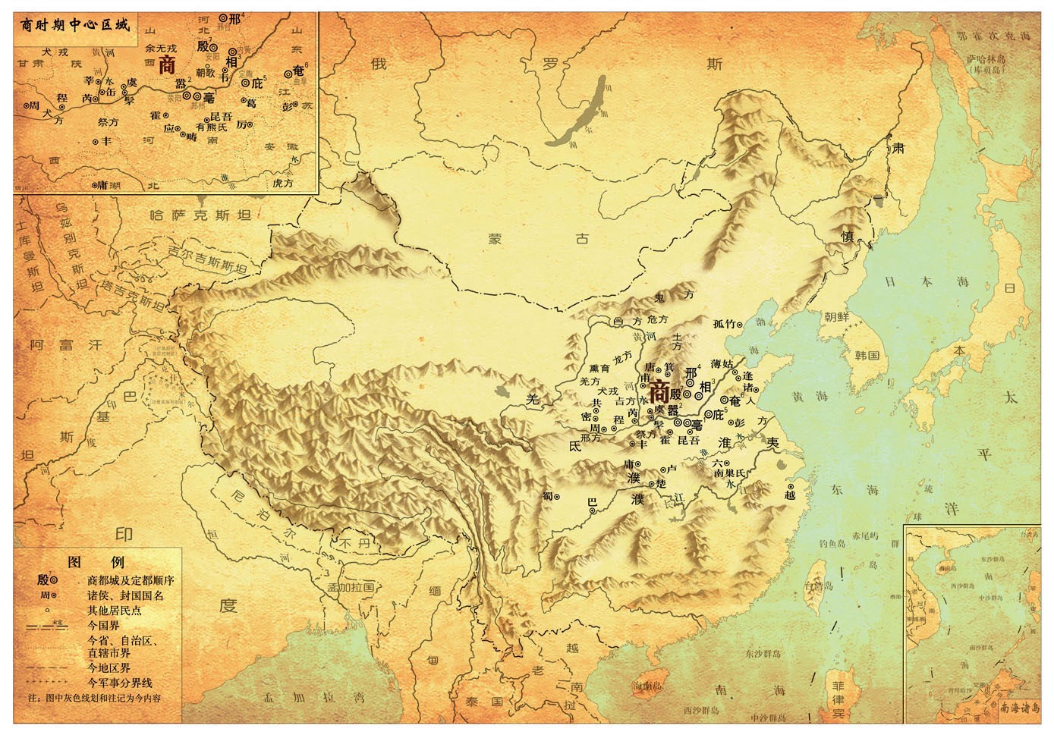

Slide 17
开国皇帝：汤
革故鼎新：意思是改变旧的制度，鼎换新的主人，旧指朝代的更替，
鼎是古代的礼器，是权利的象征
商是夏的诸侯国之一，汤灭末代夏王桀
盘庚迁都到殷，之后的商王朝也叫殷商王朝。
商朝的末代皇帝：商纣王帝辛拥有美女苏妲己
周朝的姬昌被帝辛关押的时候，改进了八卦，写了《周易》，出狱后受到姜子牙的辅佐

Slide 18
商代文明
酒文化-酒池肉林-就是商纣王以酒为池，以肉为林，形容寻欢作乐，骄奢淫逸的生活
青铜器文化-司母戊鼎
陶瓷文化-china
甲骨文

Slide 19
周

Slide 20
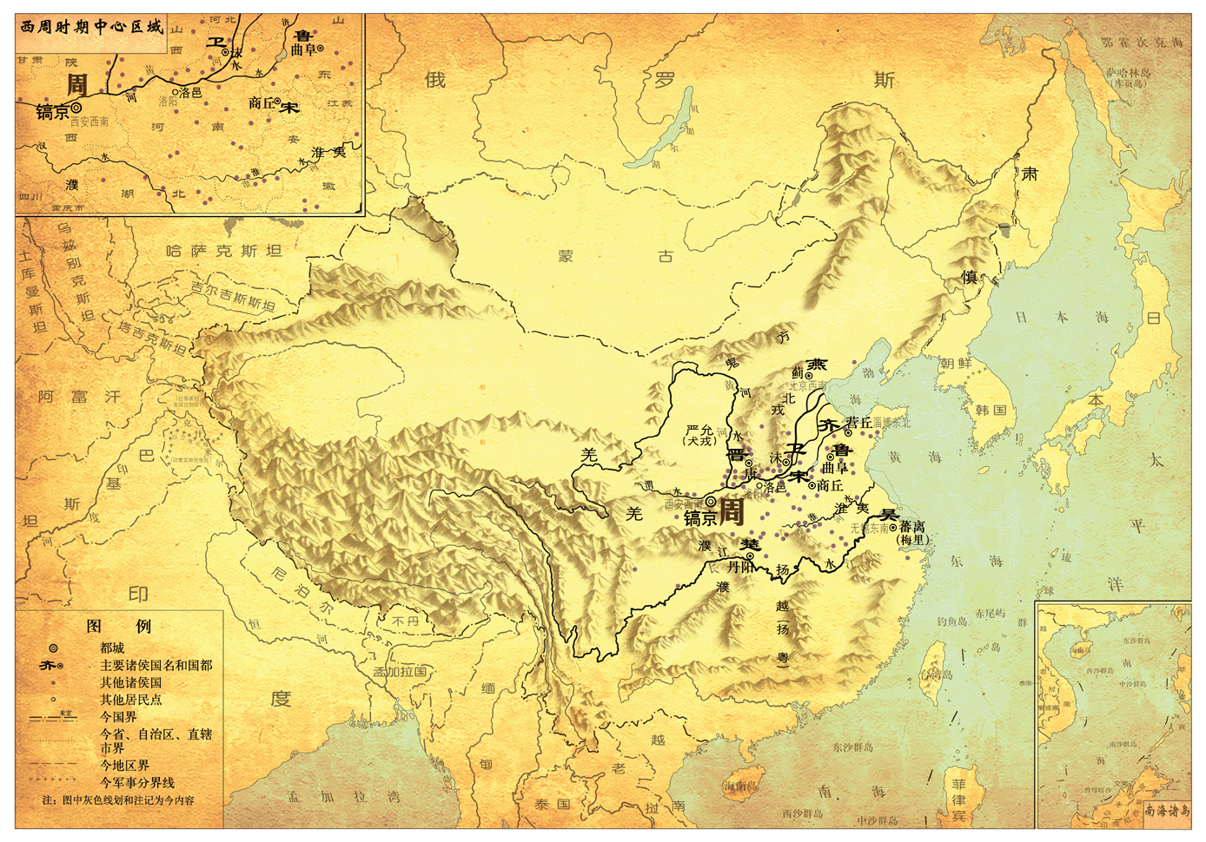

Slide 21
开国皇帝：姬发
姬发（周武王）就是姬昌（周文王）的儿子
周朝注重礼仪，周礼，青铜编钟就是这个朝代的礼器。

Slide 22
周代发展
周公（周公旦）-周武王的弟弟-中华礼仪文明的奠基人，制定了周礼，被称为元圣，就是第一个圣人
周公迁都洛邑（今洛阳），也就是一个周朝的中心，第一次出现了中国的描述
西周末代皇帝：周幽王烽火戏诸侯，为博褒姒一笑

Slide 23
春秋
齐，晋，秦，楚，宋
春秋是孔子写的鲁国的编年史

Slide 24
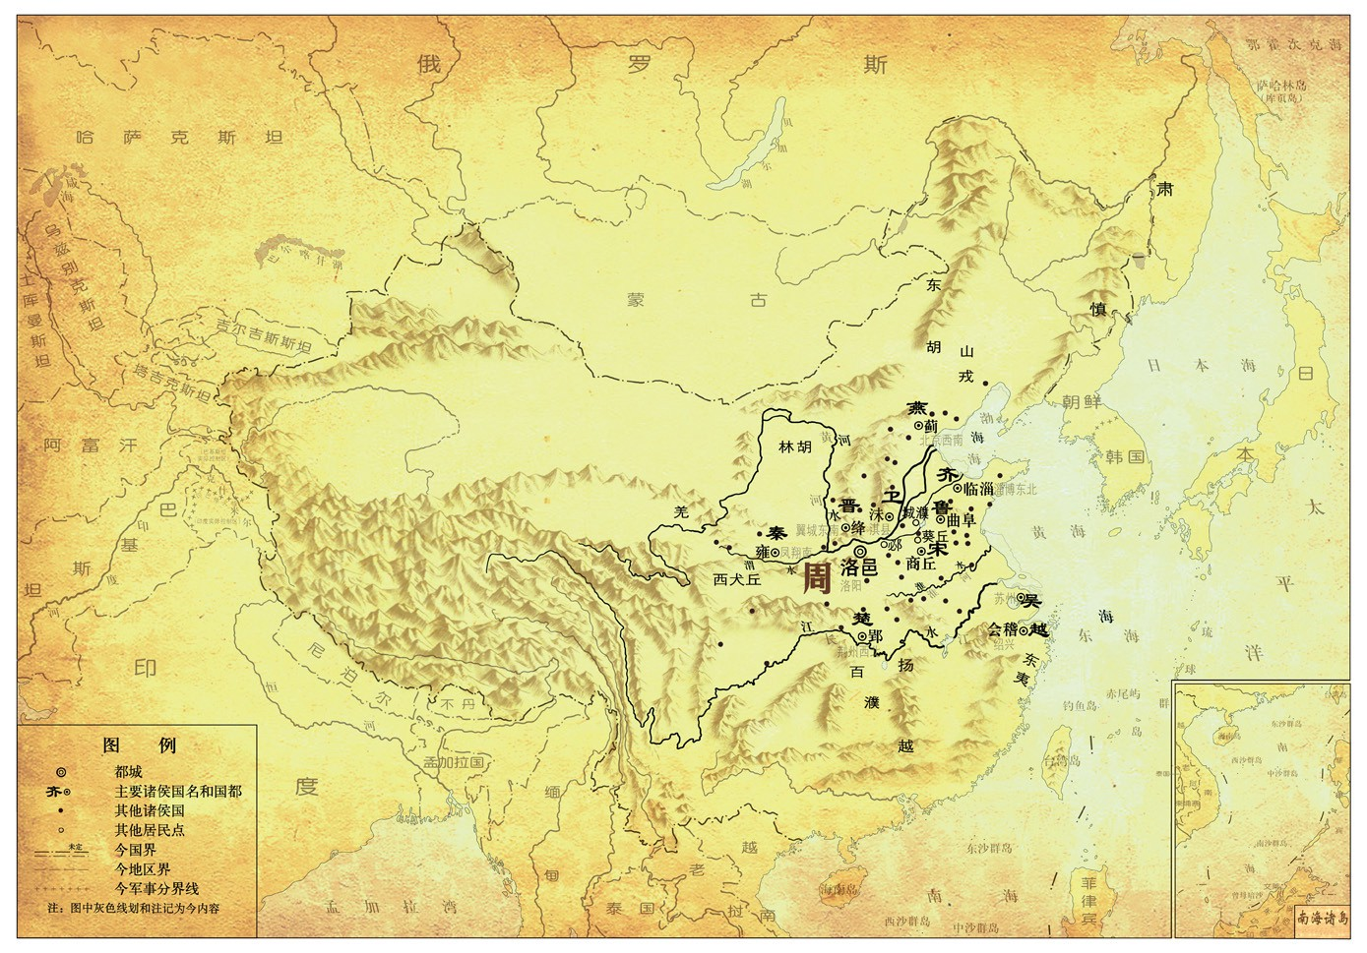

Slide 25
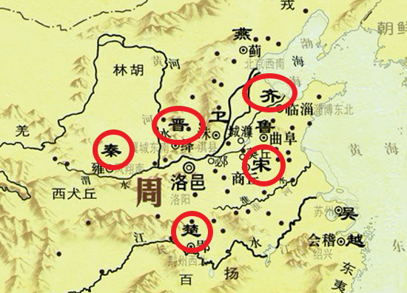
春秋五霸：齐桓公、晋文公、秦穆公、楚庄王、宋襄公。
齐桓公由管仲辅佐，管仲用箭射了齐桓公，但是齐桓公却没有杀他，并且把他任命为齐国的国相
吴国的孙武写了孙子兵法
越王勾践：卧薪尝胆，
春秋的最后一位霸主
越灭吴，楚灭越

Slide 26
春秋 战国
老子
孔子
墨子
孟子
庄子
道家
墨家
儒家

Slide 27
战国
战国七雄：韩国、赵国、魏国、楚国、燕国、齐国、秦国

Slide 28
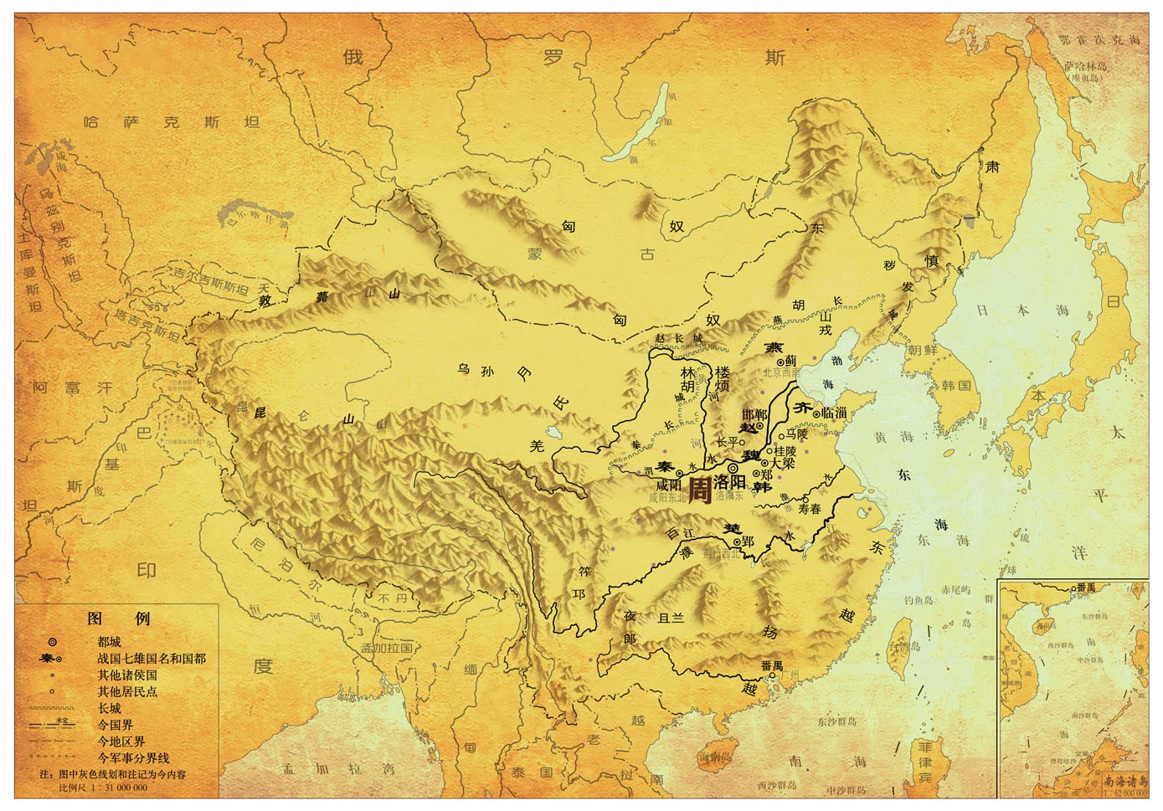
三家分晋

Slide 29
列国变法
吴子兵法：作者吴起，从鲁国-魏国-楚国任职，进行变法
商鞅变法：秦朝变法
变法者由于打破了原始贵族的利益，同时是受到当政者的支持，一般在帝王死去后变法者一般下场都比较悲惨。

Slide 30
战国七雄
孙膑和庞涓都是鬼谷子的徒弟，孙膑为齐国军师，庞涓为魏国的军师，也就是围魏救赵。
写了《孙膑兵法》
赵国廉颇和秦国的白起对战，廉颇利用守的策略抵御秦军。
白起利用反间计使得赵国霸主撤了廉颇，提拔了赵括，赵括只会纸上谈兵，中了白起的计策，最后大败。

Slide 31
秦
统一六国

Slide 32
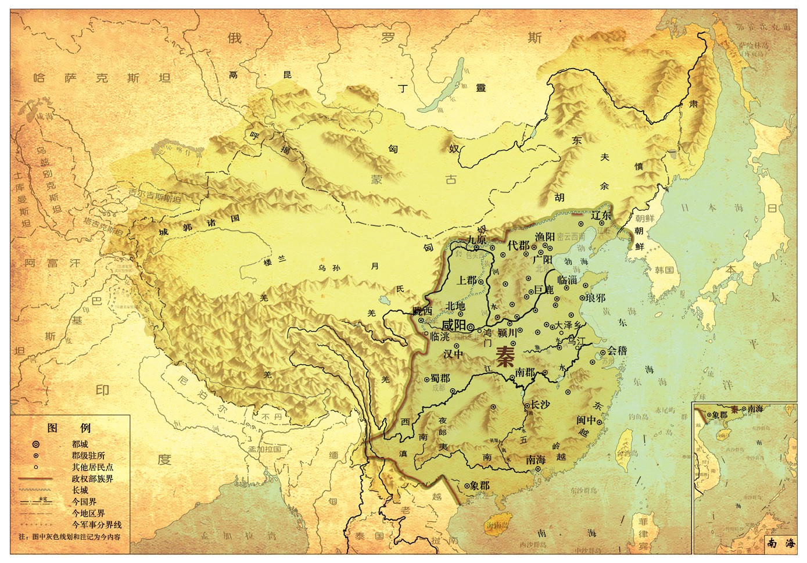

Slide 33
秦原来是战国七雄的一个诸侯国
商鞅变法提高的秦朝的综合国力，秦国经过商鞅变法后的100多年，最终秦始皇统一6国

Slide 34
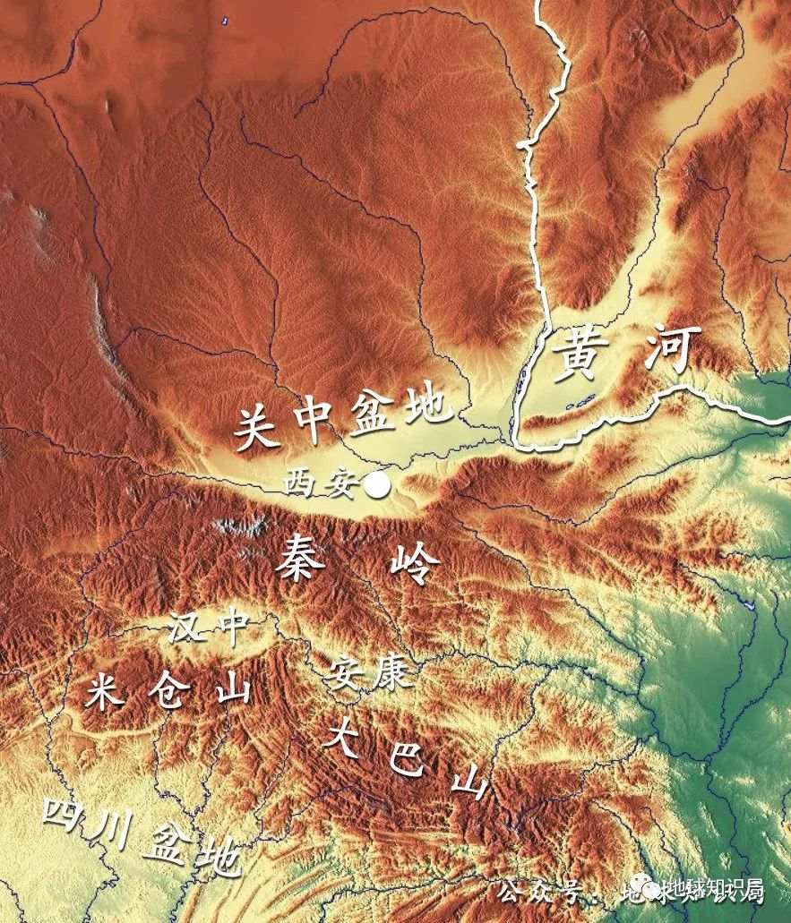
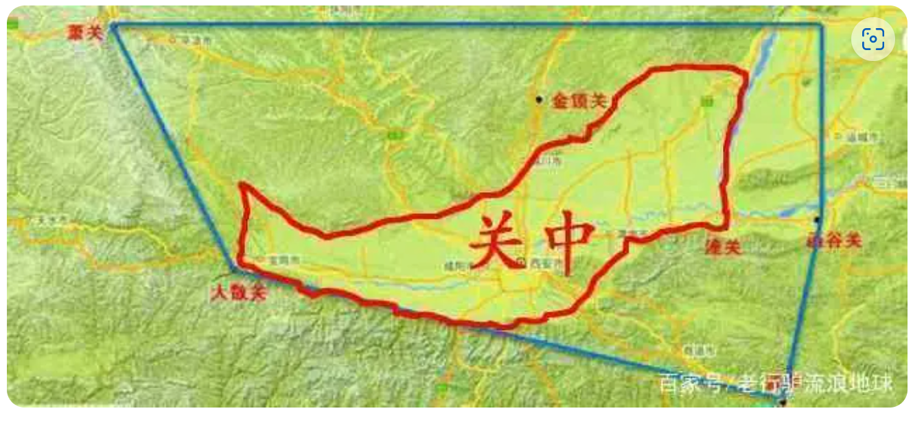
秦国都城在关中的西安
关东，在这个时候关指的是潼关

Slide 35
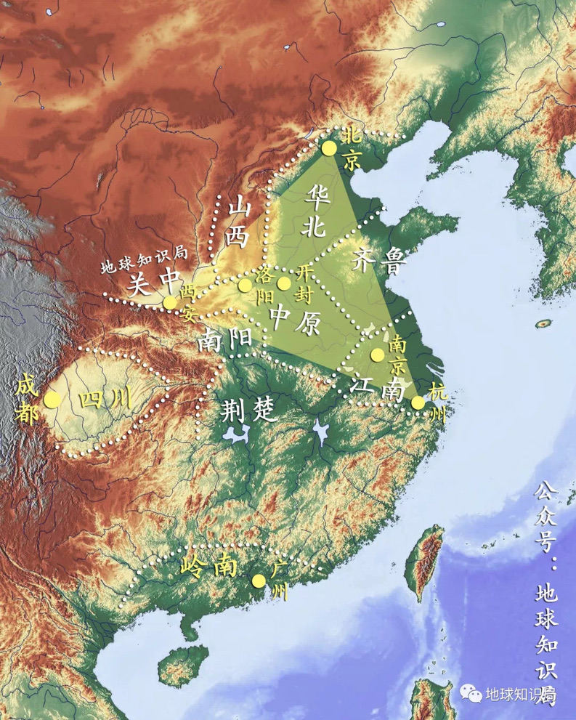

Slide 36
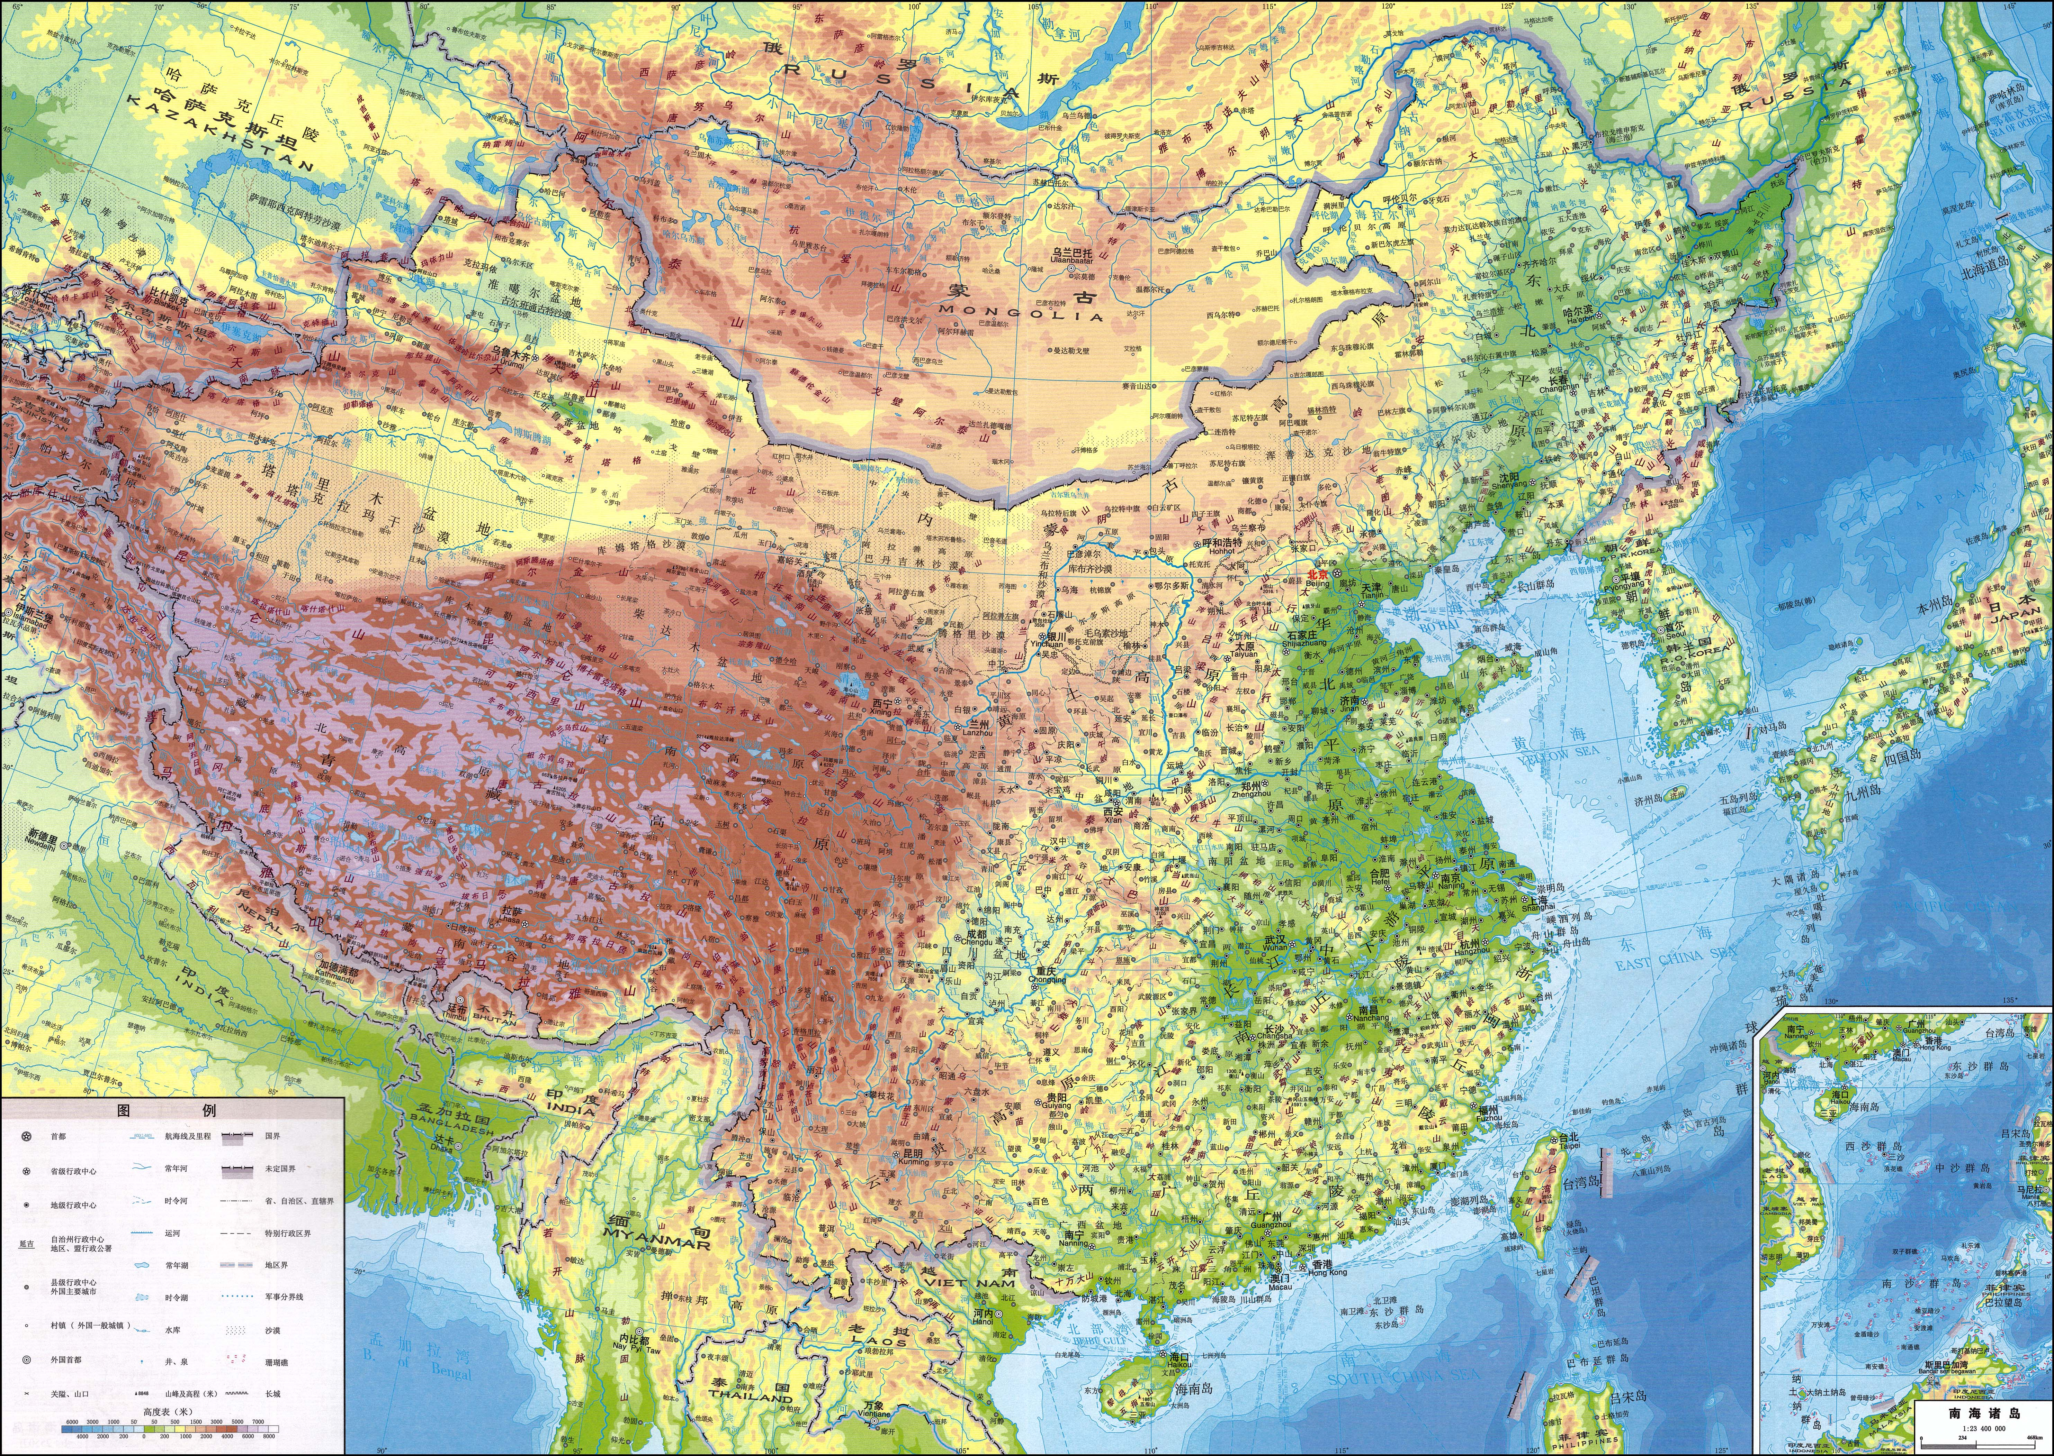

Slide 37
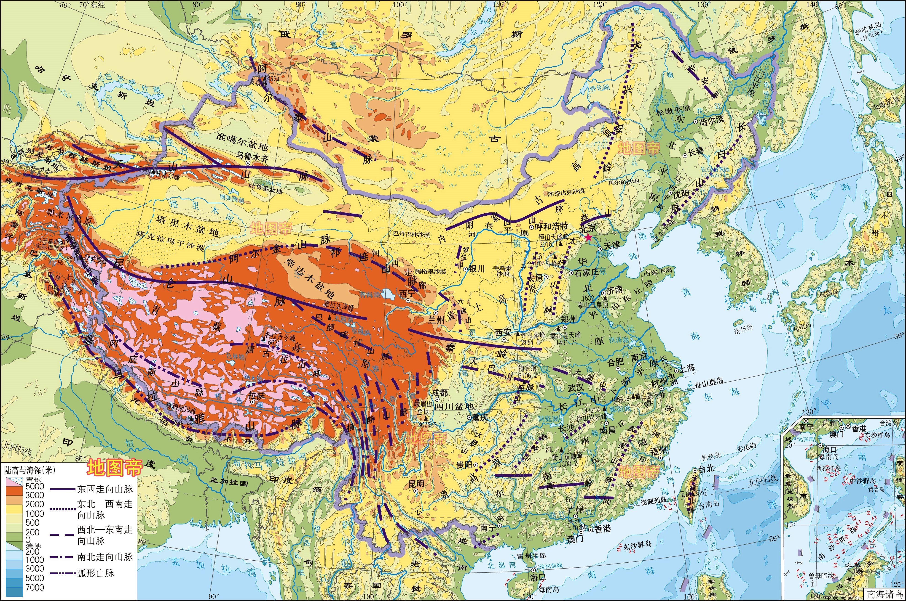

Slide 38
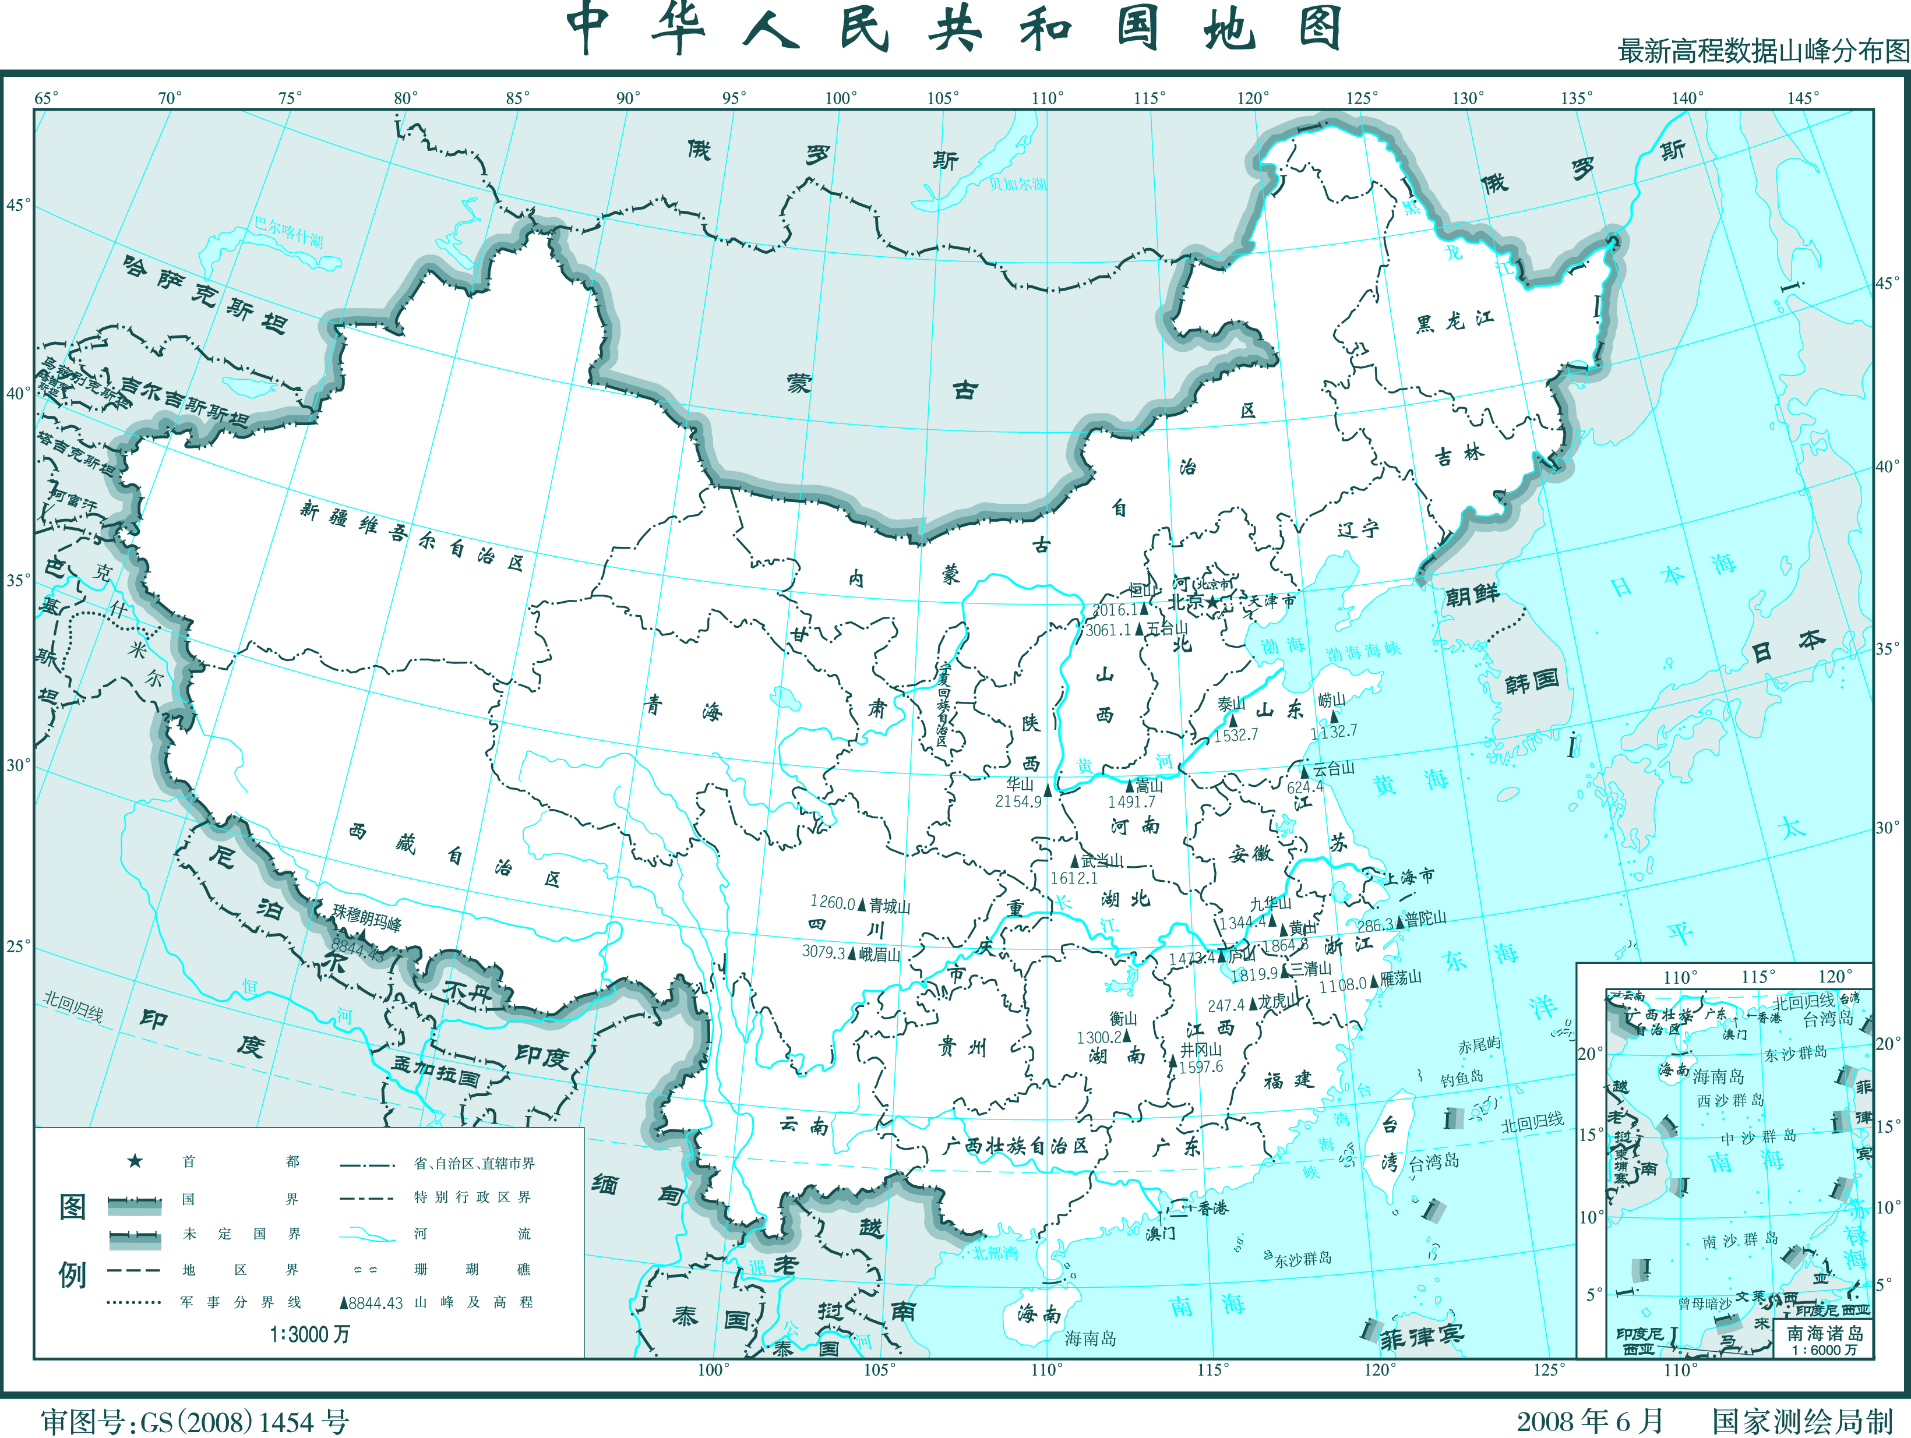

Slide 39
两汉
项羽刘邦

Slide 40
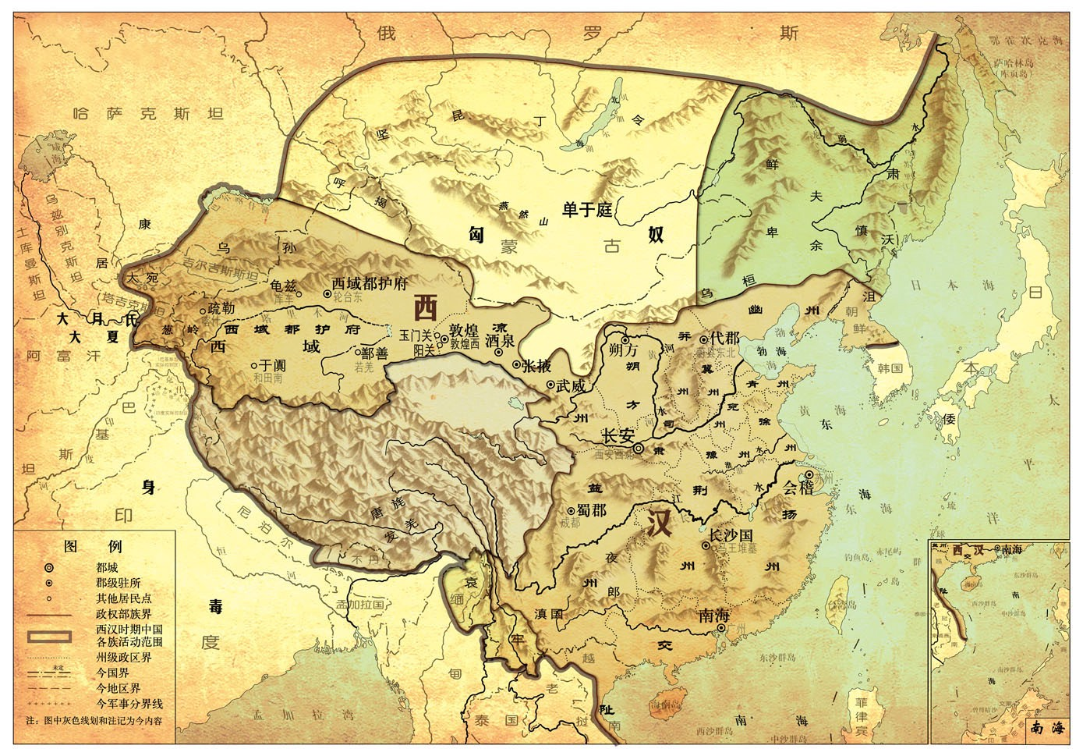

Slide 41
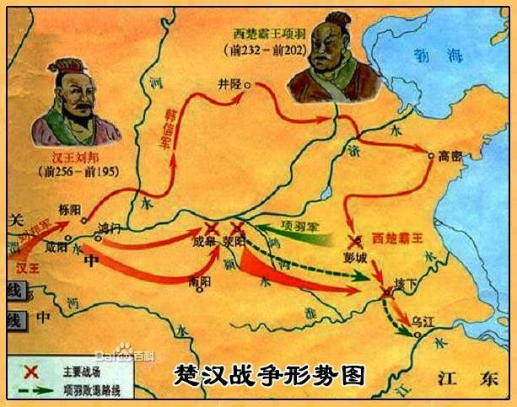
汉高祖刘邦-刘邦是沛县丰邑中阳里人（今徐州丰县），是农民，后投靠项梁
楚怀王下令，先入关中者为王，之后刘邦先入关中，项羽老家宿迁市
项羽是西楚霸王，刘邦是汉王

Slide 42
刘邦进入关中后明修栈道暗度陈仓
项羽 鸿门宴叫刘邦
项羽乌江自刎，是在乌江镇，在今马鞍山市。不是乌江榨菜那个乌江

Slide 43
汉朝皇帝列表
汉高祖-刘邦
汉惠帝-实际是吕后统治
汉文帝汉景帝-又称文景之治
汉武帝-罢黜百家独尊儒术-加强中央集权-暴击匈奴

Slide 44
两汉经学
经：思想道德行为的规范
经学：由儒家思想发展而来，同时又融合了道家的思想。
四书：论语，孟子，大学，中庸
五经：诗、书、礼、周易、春秋
经纬：指的是古代织布中的竖线和恒线。
水满则溢，月满则亏

Slide 45
三国
魏蜀吴

Slide 46
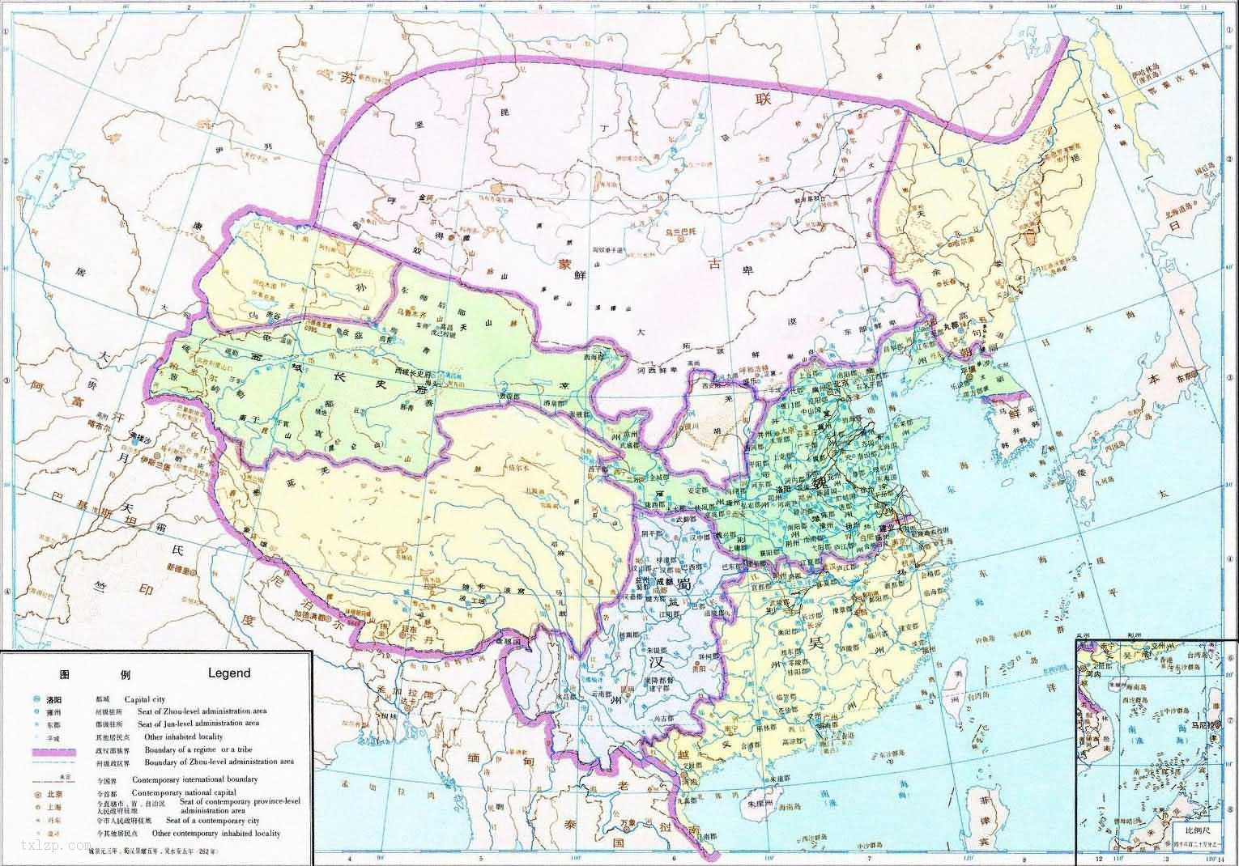
董卓
曹操
刘备
孙权
汉室宗亲，所以叫蜀汉

